Slide 1
Практика муниципального форсайта: как оценить результативность?
Королева Елена Николаевна
профессор ФГБОУ ВО «Самарский государственный экономический университет»
korol388@mail.ru
12.03.2019 г.

Slide 2
АДМИНИСТРАТИВНО-ТЕРРИТОРИАЛЬНОЕ УСТРОЙСТВО САМАРСКОЙ ОБЛАСТИ

Slide 3
Форсайт
системный, партисипативный, перспективный и политически ориентированный процесс, который при поддержке различных методик сканирования среды/горизонтов
направлен на активное вовлечение ключевых заинтересованных сторон в широкий спектр мероприятий по:
предвосхищению будущего;
подготовке рекомендаций;
осуществлению преобразований в технологической, экономической, экологической, политической, социальной и этической областях

Slide 4
Практики муниципальных форсайт-проектов, реализованных СГЭУ
Методика Лаборатории КРИ© СГЭУ
городские округа: Отрадный (2005, 2018), Чапаевск (2008), Кинель (2015, 2018)
Rapid Foresight (RF)
муниципальные районы: Шигонский (2017), Волжский, Большеглушицкий, Большечерниговский, Елховский, Исаклинский, Камышлинский, Красноярский, Похвистневский, Кинель-Черкасский, Шенталинский, Клявлинский, Челно-Вершинский (2018);
городские округа: Жигулевск , Октябрьск, Похвистнево (2018)
муниципальные районы: Кинель-Черкасский (2011), Ставропольский (2013), Алексеевский (2016), Безенчукский (2014, 2018), Борский (2018), Нефтегорский (2018);

Slide 5
Концепция четырехаспектного видения муниципального образования (Методика Лаборатории КРИ© СГЭУ)

Slide 6
Стадии муниципального форсайта (Методика Лаборатории КРИ© СГЭУ)
1 стадия – подготовительная
сформированы экспертные группы участников;
определены основные цели проведения форсайта;
временной горизонт;
формат и каналы взаимодействия его участников.
2 стадия - диагностика и генерация (собственно форсайт-сессия)
использованы методы: анкетирование экспертов, экспертные панели, мозговой штурм, построение сценариев;
разработаны видение и миссия муниципального образования на базе обобщения приоритетных ориентиров местного развития;
выбраны и обоснованы точки роста муниципального развития.
3 стадия – дорожное картирование
освоен инструмент дорожного картирования по ключевым аспектам муниципального развития;
сформированы позиции участников по перспективным направлениям муниципального развития и муниципальным проектам;
обобщены, систематизированы и формализованы итоги в рамках экспертных групп.

Slide 7
Результаты муниципального форсайта
Локальные
Системные

Slide 8
Типовые результаты форсайт-сессии
экспертиза и реинжиниринг существующих стратегий развития территории исубъектов её жизнедеятельности;
проверка стратегии на соответствие текущей деятельности, обустройство дефицитных активностей проектами развития;
построение прогноза и стратегии развития в контексте трендов развития метатерритории (района для города, поселения для муниципального района и т.д.);
создание проектной (дорожной) карты на основе стратегии и синтез рабочих групп для работы по ее реализации;
формирование «команды развития» при руководителе в тесной связи с реально существующим активом гражданского общества территории.

Slide 9
Результаты муниципального форсайта городского округа Кинель (по Методике Лаборатории КРИ© СГЭУ)
2015 год
Сформирован состав активных участников каждого форсайт-проекта, которые на принципах консенсуса смогли сгенерировать его результаты;
Выбран горизонт стратегирования до 2025 года, предполагающий смену, как минимум, двух поколений активных субъектов форсайта. Развитие территории в соответствии с выбранными ориентирами не трансформирует свое направление в зависимости от смены местной элиты;
Осуществлено предвидение социально-экономического развития территории, в том числе, сформировано дерево целей муниципального развития;
Созданы альтернативные сценарии развития территории, обозначены узловые точки и границы параметров принятия решений, задающие вектор будущих преобразований городского округа;
Сформирована система муниципальных мегапроектов
2018 год
Выполнена конкретизация целевых ориентиров;
Уточнен план мероприятий по реализации стратегий;
Сформирована система проектирования будущего;
Сформировано ядра местного сообщества — «команда изменений» — лидеров муниципальных проектов.

Slide 10
Роль местного сообщества в разработке Стратегии социально-экономического развития городского округа Кинель на период до 2025 года
Запуск разработки стратегии
Создание Координационного совета и формирование рабочих групп
Стратегический анализ
Социологические исследования
Муниципальный форсайт
Видение,
SWOT, PEST-анализ (экспертные оценки)
Миссия,
Приоритеты,
Муниципальная форсайт-сессия
Конкретизация целевых ориентиров
Проектирование будущего
Стратегия социально-экономического развития
г.о. КИНЕЛЬ на период до 2025 г.
Точки роста
2014 год
2015 год
2015 год
2016 год
2018 год

Slide 11
Дерево целей городского округа Кинель на период до 2025 года (Стратегия социально-экономического развития городского округа Кинель Самарской области на период до 2025 года)
Миссия
• транспортно-логистический центр устойчивого и высококачественного обслуживания на территории России наземных международных транспортных коридоров Запад-Восток, Север-Юг;
• лидер ПФО в области трансферта инноваций аграрной науки в сельскохозяйственное производство;
• региональный актор формирования разгрузочных потоков населения, капитала, производства на восточном направлении развития
Самарско-Тольяттинской агломерации
Цель:
Кинель – городской округ с наиболее благоприятными в регионе условиями проживания и рекреации на основе сочетания традиционных конкурентных преимуществ локальных экологически чистых территорий и инновационного подхода к формированию социокультурной среды интегрированного городского пространства
Социум
Среда обитания
Институт МСУ
Предпри-ниматель

Slide 12
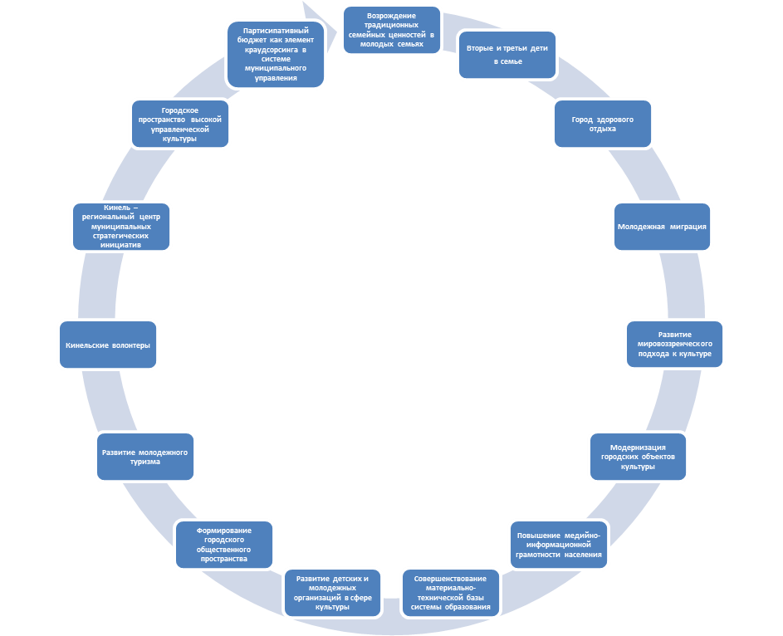
МЕГАПРОЕКТ «Городской округ Кинель как интегрированное пространство новой культуры» (Стратегия социально-экономического развития городского округа Кинель Самарской области на период до 2025 года)
Цель – интеграция, на основе формирования единой культурной среды, нового типа муниципального пространства, способствующего консолидации кинельского городского сообщества и активирующего процессы его развития.

Slide 13
Общие результаты муниципального форсайта
Форсайт
Формальные результаты
Форсайт
Подготовка рекомендаций
Форсайт
Осуществление преобразований

Slide 14
Спасибо за внимание!

